Slide 1
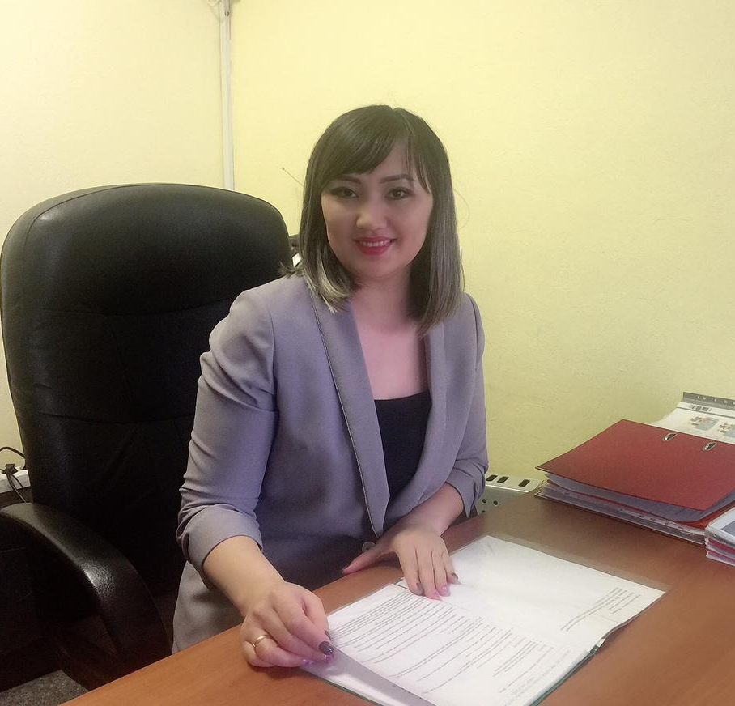
Создание психологически комфортных условий для психоэмоционального развития дошкольников посредством использования в работе педагога-психолога инновационного дидактического пособия
«Большой подвижный лабиринт»
Педагог-психолог
МБДОУ «ДС № 46 «Надежда»
Халипаева Регина Мурзалиевна

Slide 2
Диагностика
Шкала тревожности» Проективная методика «Лесенка»
Опросник «Интервью»»
Проективная методика «Кактус Социометрическая методика « «Домики»
Диагностика и критерии готовности дошкольника к школьному обучению

Slide 3
«Группы риска»
1 группа – нарушение поведенческой сферы (агрессивность, вспыльчивость, гиперактивность)
2 группа – нарушение эмоционально- личностной сферы (аффективные вспышки, негативистические проявления)
3 группа – нарушение познавательной сферы развития

Slide 4
Основные серии Лабиринта

Slide 5
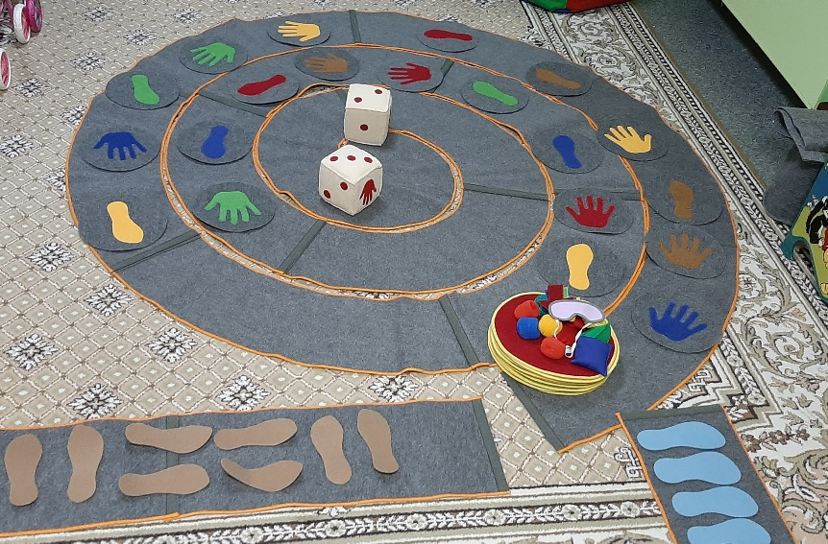
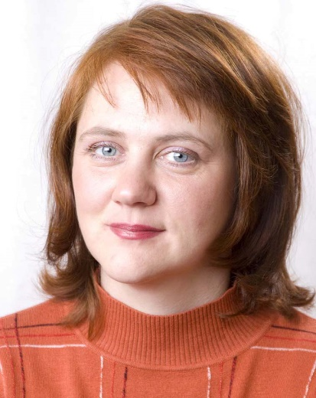
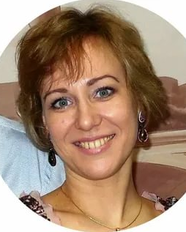
Авторы пособия
Бояринцева Анна Викторовна- кандидат педагогических наук, ведущий научный сотрудник Института изучения детства, семьи и воспитания РАО; психолог, Монтессори – педагог, кинезиолог, руководитель сетевой лаборатории «Обучение на основе движения» (Москва);
Богер Елена Викторовна - Монтессори педагог, руководитель творческой мастерской «Багира» (Ростов-на-Дону)

Slide 6
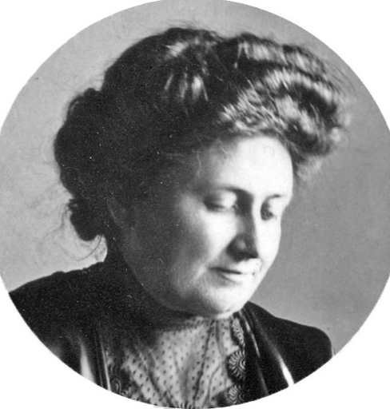
Удивительный мир детской игры невозможно представить без Движения, Мария Монтессори отмечала: «Движение является важным и характерным свойством существования жизни. Посредством движения осуществляются все другие функции, и в этом его превосходство. Неверно судить о движении только как о функции тела. … духовное воздействие Движения не менее значительно, чем физическое».

Slide 7
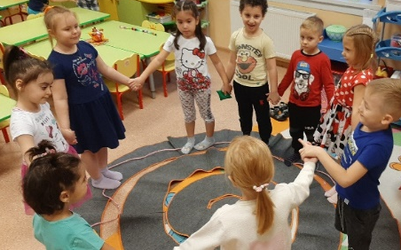
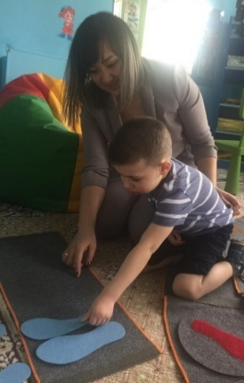
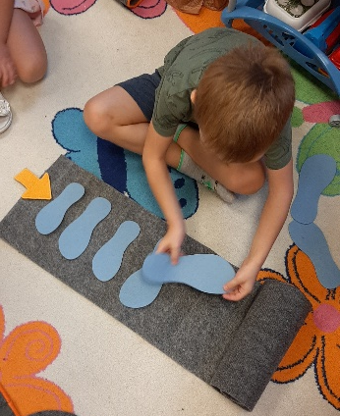
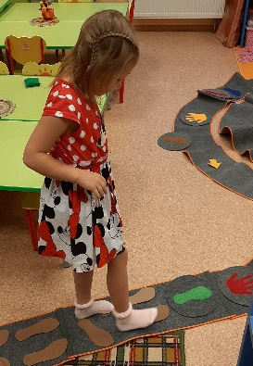
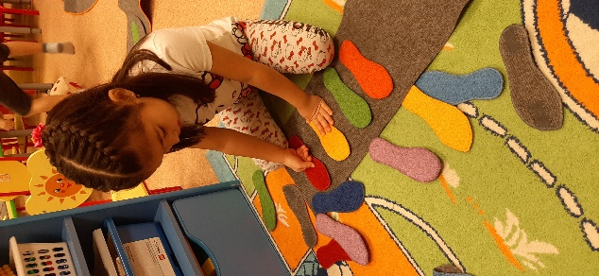
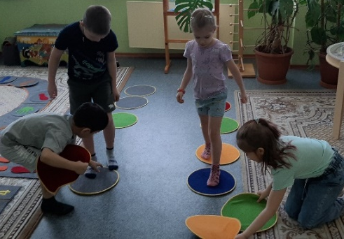
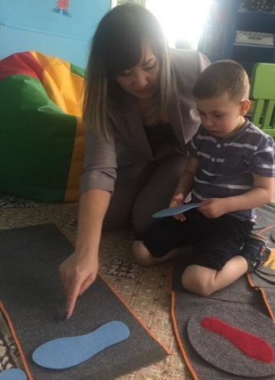
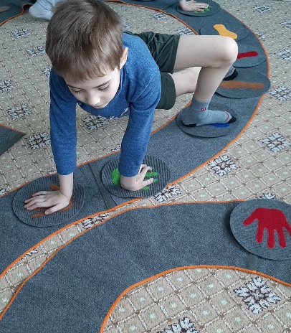
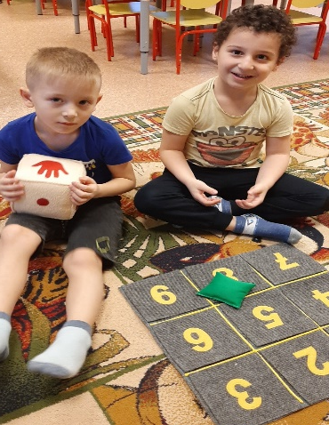
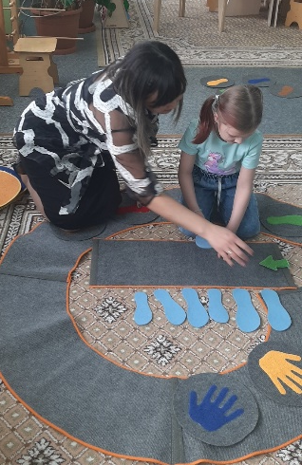
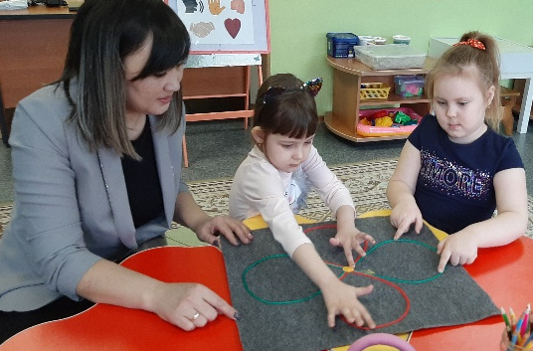
Движение – дверь в обучение!

Slide 8
ДОШКОЛЬНЫЙ ВОЗРАСТ
РАЗВИТИЕ ПСИХИЧЕСКИХ ПРОЦЕССОВ
РАЗВИТИЕ ПОЗНАВАТЕЛЬНОЙ СФЕРЫ
РАЗВИТИЕ ЭМОЦИОНАЛЬНОЙ СФЕРЫ

Slide 9
Сенсорно-перцептивная сфера
ПЕРЦЕПТИВНЫЕ ДЕЙСТВИЯ
ОРИЕНТИРОВОЧНО-ИССЛЕДОВАТЕЛЬСКИЕ ДВИЖЕНИЯ
ДВИГАТЕЛЬНЫЙ ОПЫТ

Slide 10
МОТИВАЦИЯ
ГОТОВНОСТЬ К АКТИВНЫМ ДЕЙСТВИЯМ
К НОВЫМ ДВИЖЕНИЯМ И ДВИГАТЕЛЬНЫМ ЗАДАЧАМ
РАДОСТЬ ОТ СОВМЕСТНЫХ ПОДВИЖНЫХ, КОМАНДНЫХ ИГР

Slide 11
СИСТЕМА САМОВОСПРИЯТИЯ
ОСОЗНАНИЕ СВОЕГО ТЕЛА
ОСОЗНАНИЕ ФИЗИЧЕСКИХ ВОЗМОЖНОСТЕЙ

Slide 12
ПРЯМЫЕ ЦЕЛИ (для ребенка) В РАБОТЕ С ЛАБИРИНТОМ
Сложить Лабиринт из частей на полу (варианты конфигураций Лабиринта – прямые дорожки, извилистые дорожки, «улитка-лабиринт» и др.)
Выложить на дорожках Лабиринта последовательно выбранный Алфавит (буквенный, цифровой, цветовой, размерный, нотный, телесный (ножки-ладошки).
Пройти/простучать/пропрыгать по выложенному Лабиринту, проговаривая выложенную последовательность.

Slide 13
КОСВЕННЫЕ (педагогические) ЦЕЛИ В РАБОТЕ С ЛАБИРИНТОМ:
Развивать пространственное мышление и умение конструировать, собирать из частей целое.
Укреплять физические качества через движение по Лабиринту (скорость, выносливость, точность, координация, сила, ловкость и др.).
Закреплять и выводить понятия в речь через движение (принцип «Обучение на основе движения» - развиваю себя, двигаясь)
Учиться считать, читать и писать в Лабиринте с помощью мягких цифр, букв, слогов и слов через движение.
Строить эффективные коммуникации, работая в Лабиринте в паре, в команде.

Slide 14
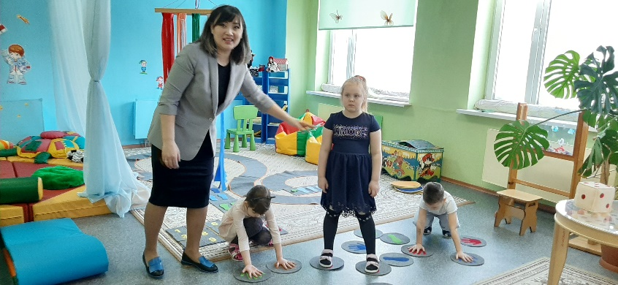
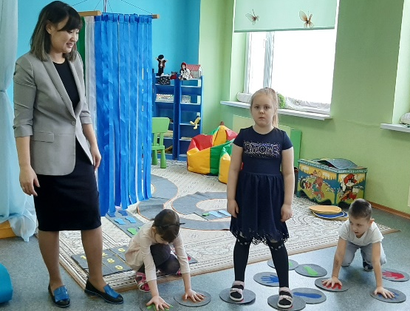
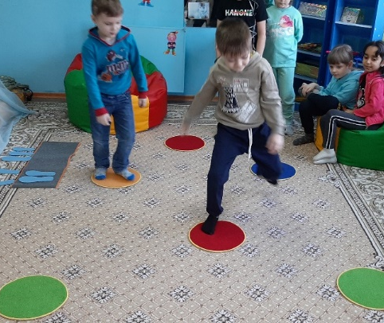
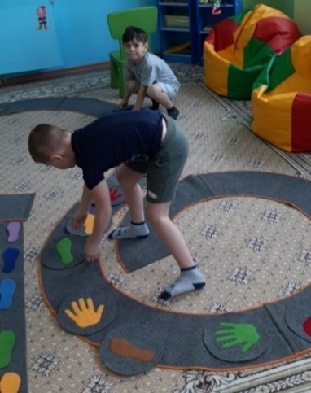
Игра «Стоп»
В эту игру я включаю гиперактивных детей, так как дошкольникам данной категории легко выполнять несложные инструкции игры ( нет необходимости заострять внимание на деталях), не нужно дожидаться своей очереди, а четкие правила игры способствуют развитию внимания у гиперактивных детей.

Slide 15
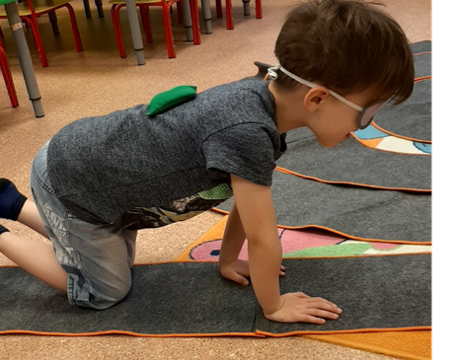
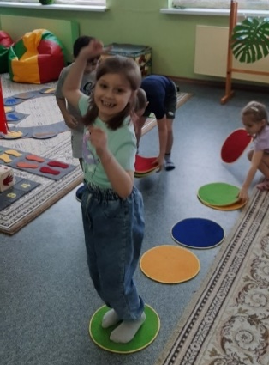
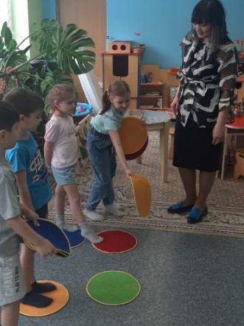
Игра «Кто быстрей?» «Упражнения с закрытыми глазами»
Такого рода игры и упражнения воспитывают самоконтроль у дошкольников старшего возраста: с одной стороны, дети отталкиваются от объяснения педагога, а с другой стараются выполнить работу самостоятельно, в их поведении происходят изменения, которые обуславливаются сосредоточенностью и внимательностью.

Slide 16
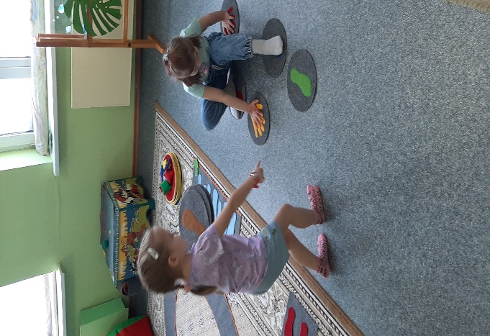
Игровые упражнения «Длинная дорожка», «Сделай, как я скажу»
Эти упражнения я использую как в работе с детьми с ОВЗ, так и с дошкольниками из общеразвивающих групп для развития коммуникативных навыков, формирования навыков сотрудничества, умения работать в паре.

Slide 17
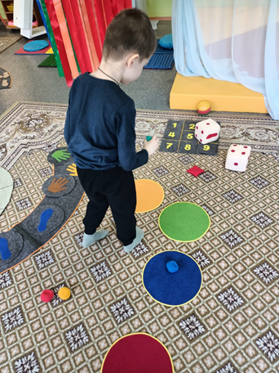
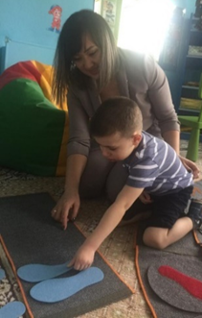
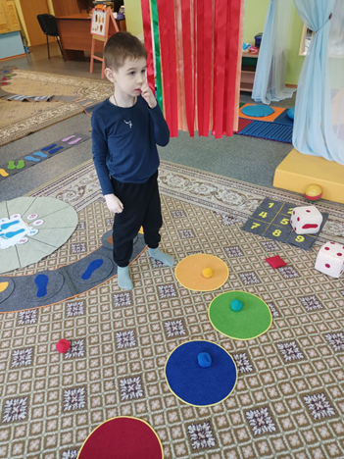
ИНДИВИДУАЛЬНАЯ РАБОТА
Эти упражнения помогают решать коррекционные задачи по освоению эталонов образцов цвета, освоения предметно-практической деятельности (понимание отношений между предметами), зрительно-моторной координации, развития зрительного восприятия в работе с детьми с ОВЗ

Slide 18
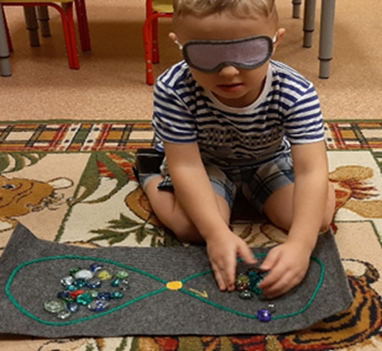
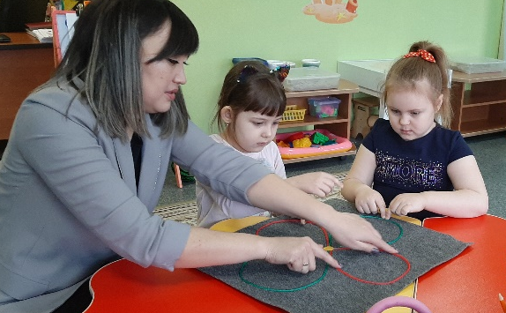
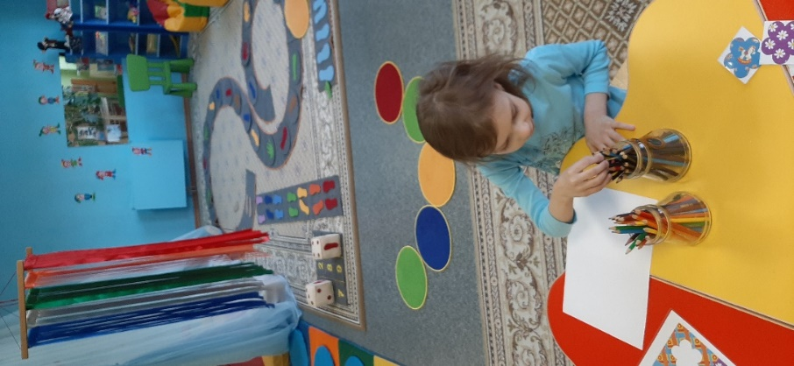
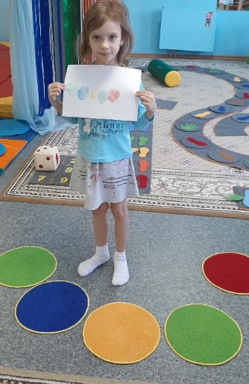
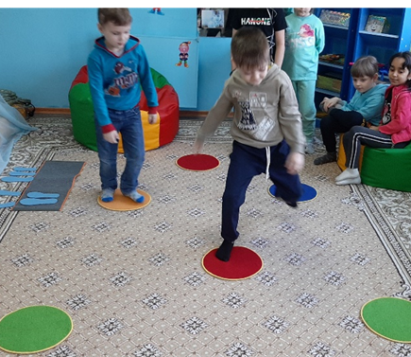
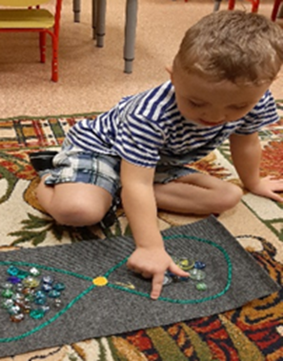
Игровое упражнение «Цветные круги» Тренажер «Клевер» и «Ленивая восьмерка»
Эти упражнения помогают решать коррекционные задачи по освоению эталонов образцов цвета, освоения предметно-практической деятельности (понимание отношений между предметами), зрительно-моторной координации, развития зрительного восприятия в работе с детьми с ОВЗ

Slide 19
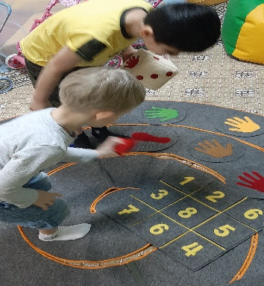
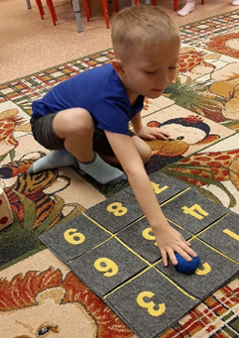
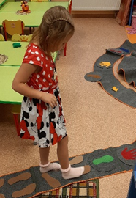
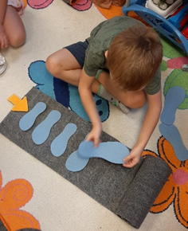
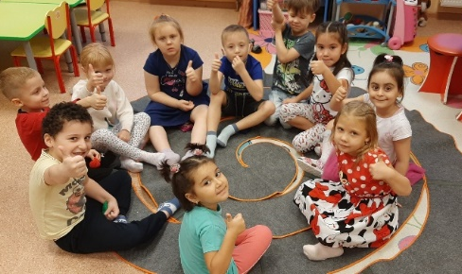
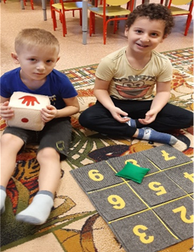
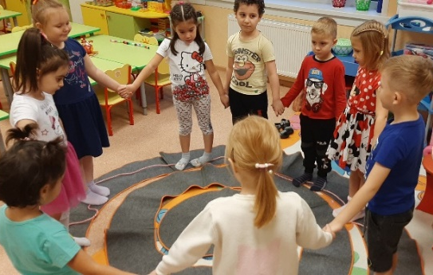
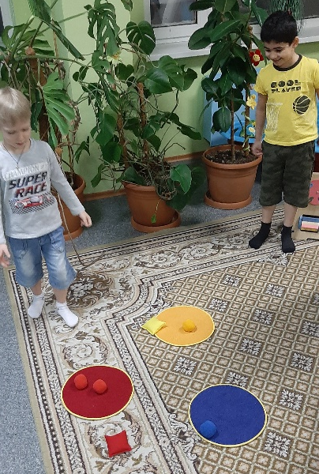
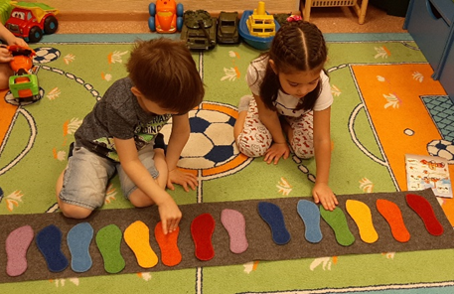
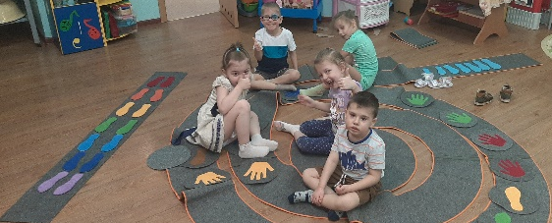
Самостоятельные игры с лабиринтом

Slide 20
МОИ НАБЛЮДЕНИЯ
ПОЛОЖИТЕЛЬНЫЙ ЭМОЦИОНАЛЬНЫЙ ОТКЛИК НА ДВИГАТЕЛЬНЫЕ ИГРЫ
Развитие коммуникативных навыков: работа в парах. вербальное и невербальное общение, поддержка сверстников
Развитие произвольного поведения – самоконтроль за выполнением правил игр
Развитие моторной координации, ориентировки в пространстве

Slide 21
ЕДИНОЕ КОРЕКЦИОННО-ОБРАЗОВАТЕЛЬНОЕ ПРОСТРАНСТВО
ИНСТРУКТОР ПО ФИЗИЧЕСКОЙ КУЛЬТУРЕ
ПЕДАГОГ - ПСИХОЛОГ
ВОСПИТАТЕЛИ
МУЗЫКАЛЬНЫЙ РУКОВОДИТЕЛЬ
УЧИТЕЛЬ-ДЕФЕКТОЛОГ
УЧИТЕЛЬ-ЛОГОПЕД

Slide 22
СПАСИБО ЗА ВНИМАНИЕ!

